Slide 1
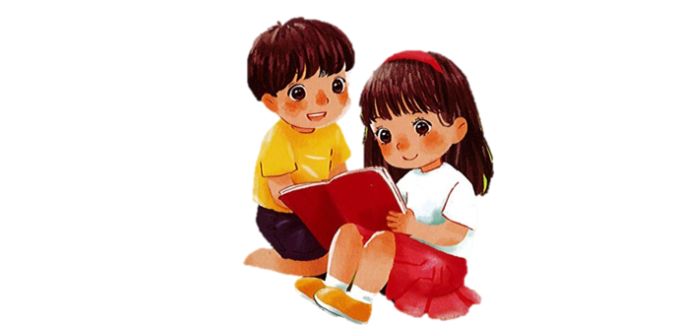
TIẾNG VIỆT 1

Slide 2
TRÒ CHƠI
HỘP QUÀ BÍ MẬT

Slide 3
Học tiếp
HỘP QUÀ BÍ MẬT

Slide 4
bạn th....
ân
Trở về

Slide 5
quả m....
ận
Trở về

Slide 6
khăn r....
ằn
Trở về

Slide 7
ngựa v...
ằn
Trở về

Slide 8
Bài
on ôn ơn
32
Nhận biết
1
Sơn ca véo von: Mẹ ơi, con đã lơn khôn.
́

Slide 9
Đọc
2
on
ôn
ơn
c
on
con
on
on
ôn
ôn
ơn
ơn
giòn
ngon
bốn
nhộn
gợn
lớn

Slide 10
So sánh
o
on
n
ô
ôn
n
ơ
ơn
n

Slide 11
Thư giãn nào!

Slide 13
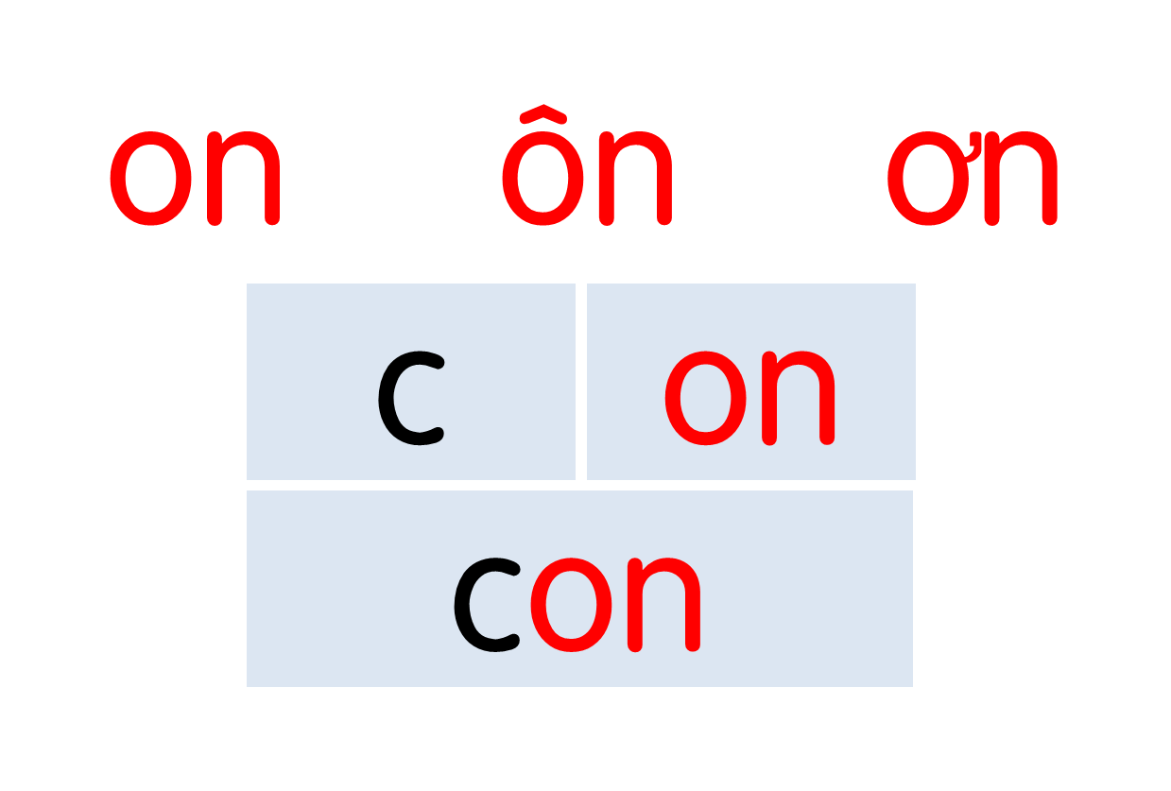
Notes:
Ôn lại

Slide 14
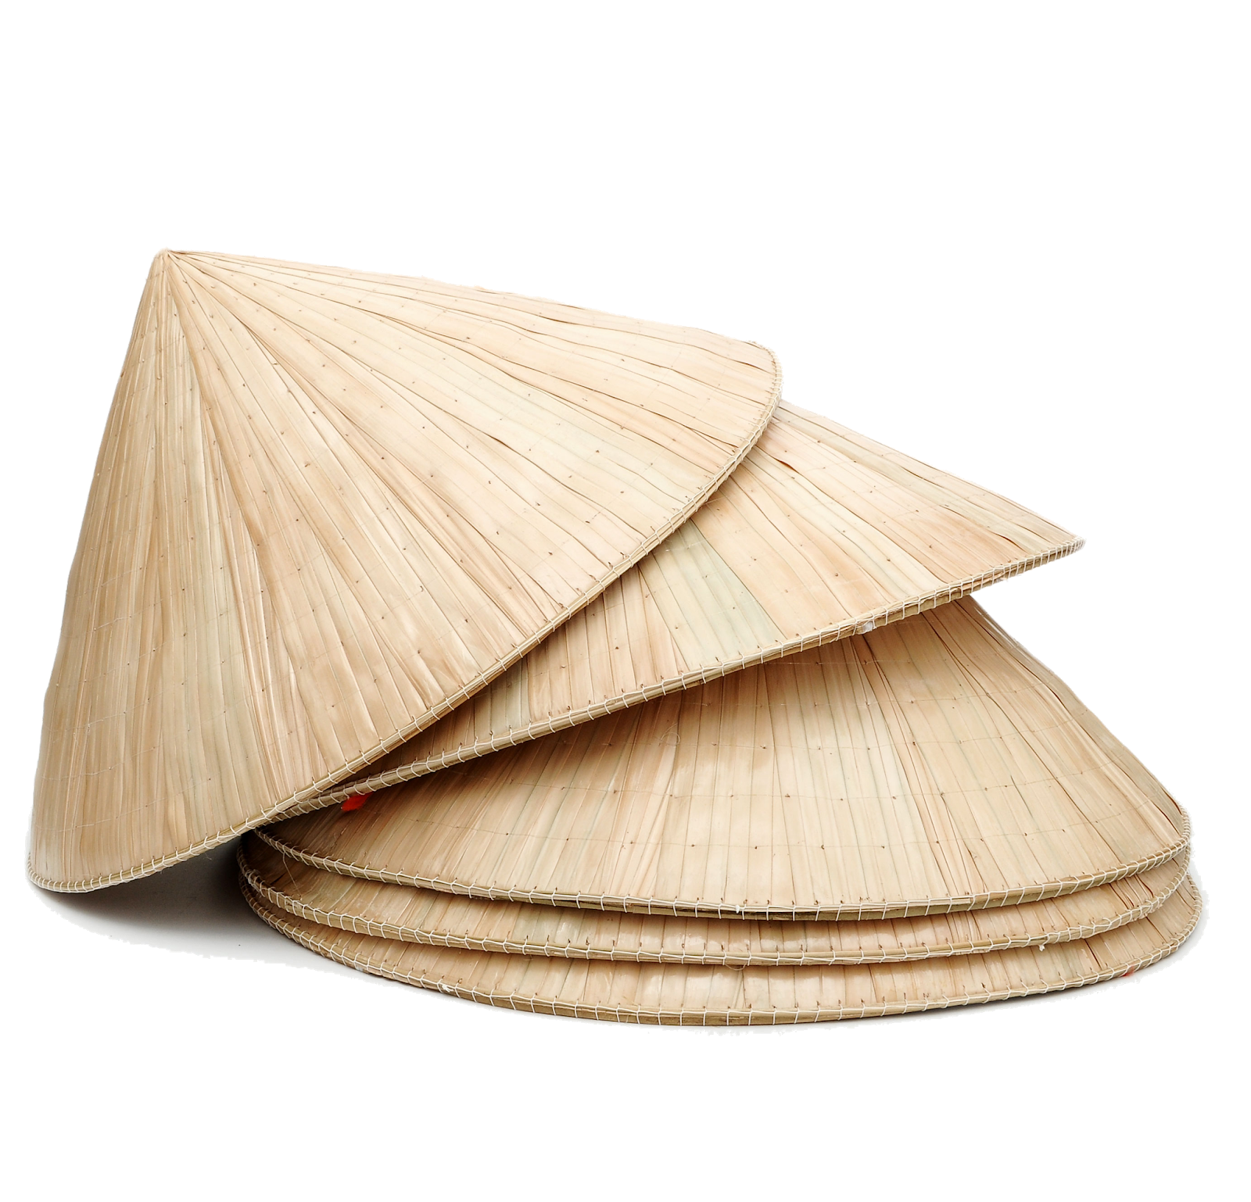
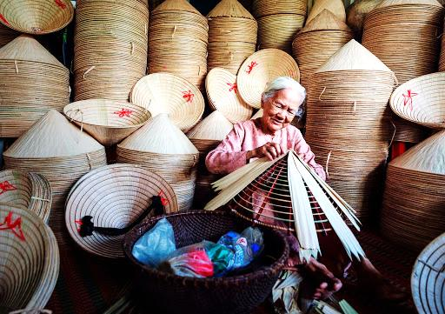
nón lá
on
Notes:
Hay còn gọi là CHIM ĐA ĐA

Slide 15
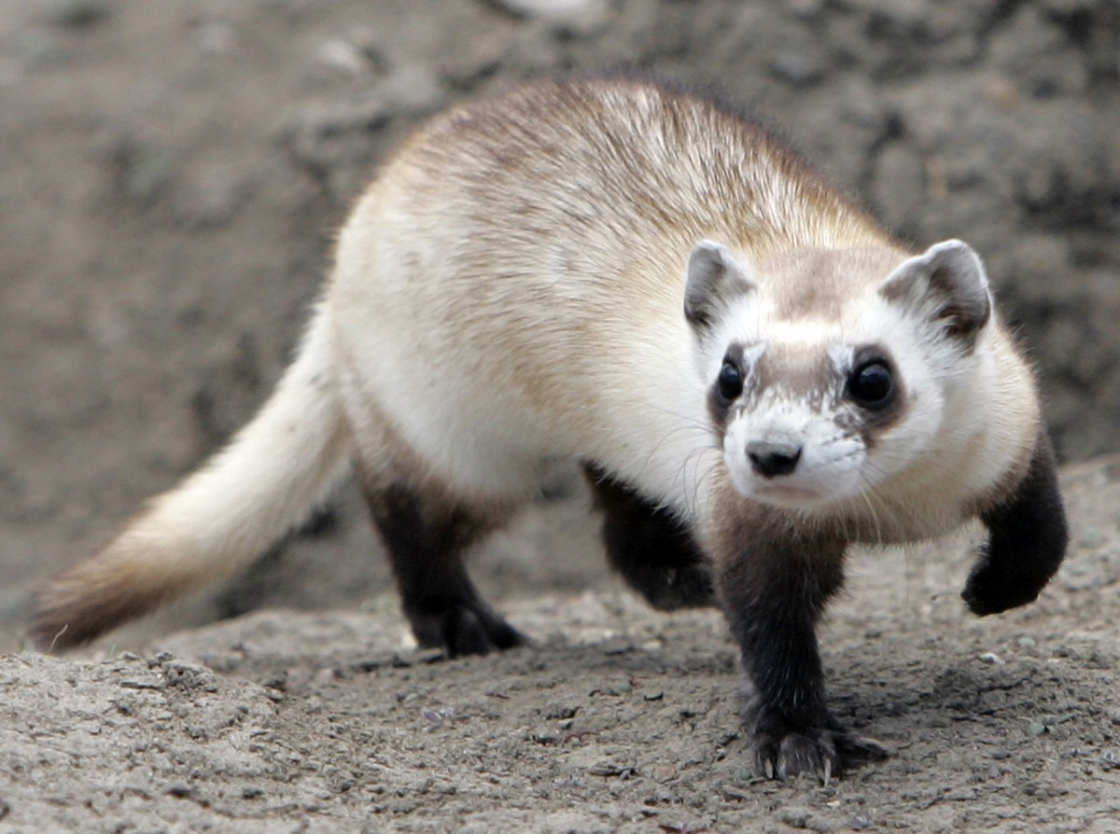
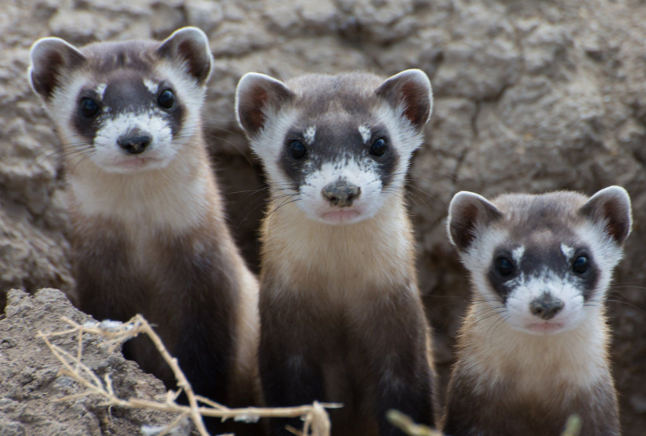
con chồn
on
ôn

Slide 16
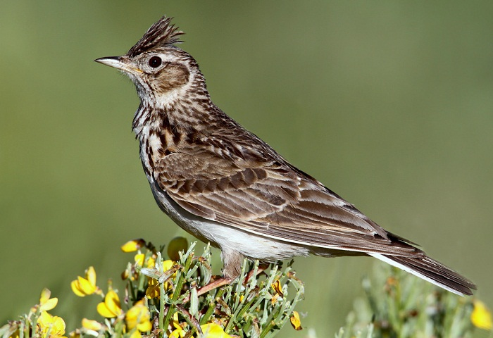
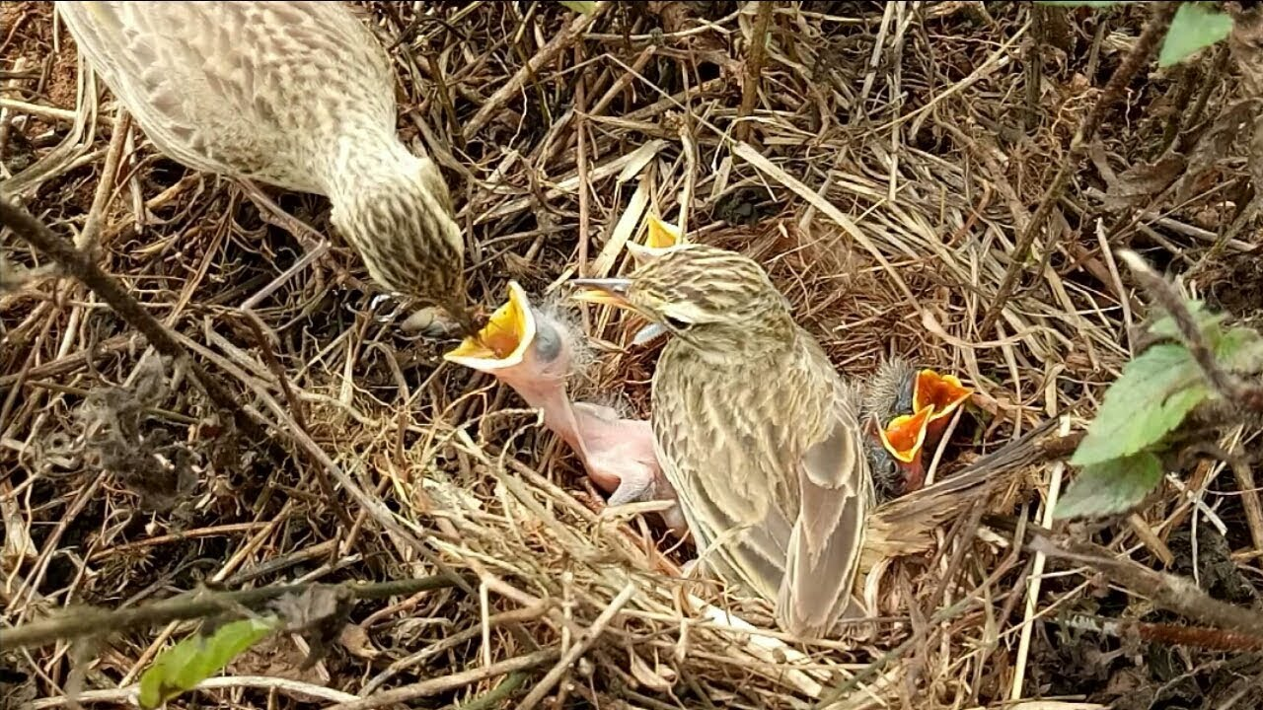
sơn ca
ơn

Slide 17
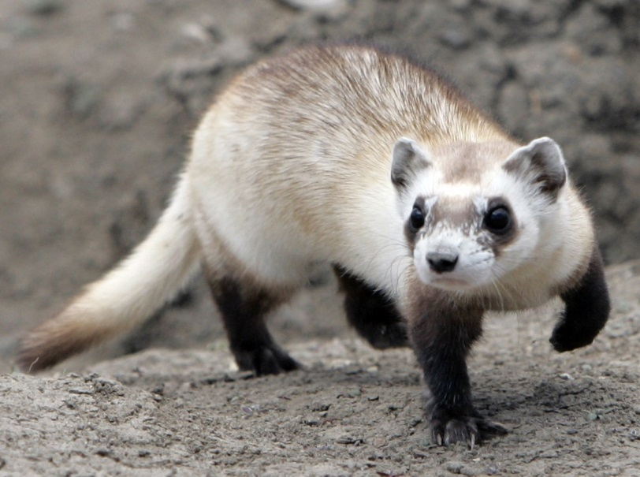

Slide 19
Hướng dẫn viết bảng
3
Ϊ

Slide 21
Hướng dẫn viết bảng
3
Ū

Slide 23
Hướng dẫn viết bảng
3
Ω

Slide 25
wŗ

Slide 26
εŬ

Slide 27
sΩ

Slide 28
Viết vở
Ϊ
Ū
Ω

Slide 29
cΪ εŬ

Slide 30
sΩ ca

Slide 32
Đọc
4
Bốn chú lợn con
Ve vẻ vè ve
Vè bốn chú lợn
Nhởn nhơ nô giỡn
Ăn ngủ vô tư.
Hẳn họ nhà “Trư”
Là to tròn thế.
Ve vè nghe kể
Bốn chú lợn con.
(Tiến Việt)

Slide 33
bốn
con
lợn
nhỡn
giỡn
tròn

Slide 34
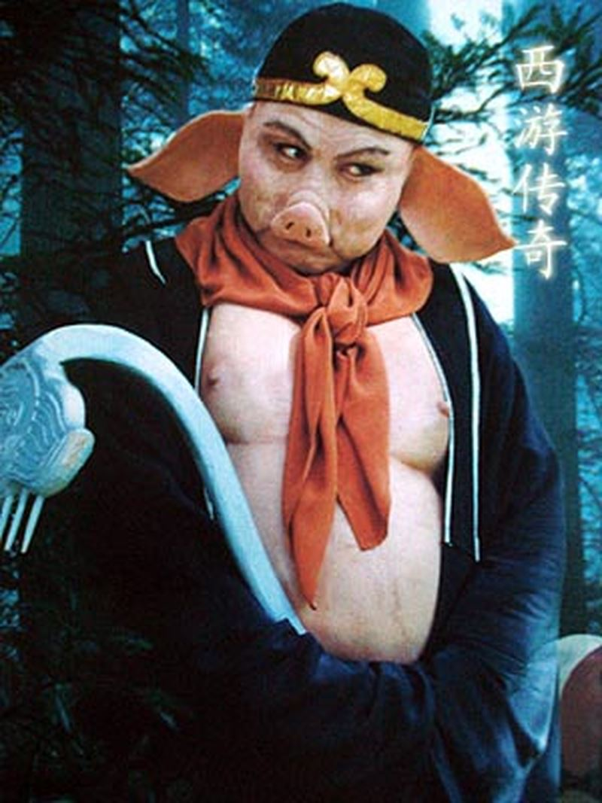
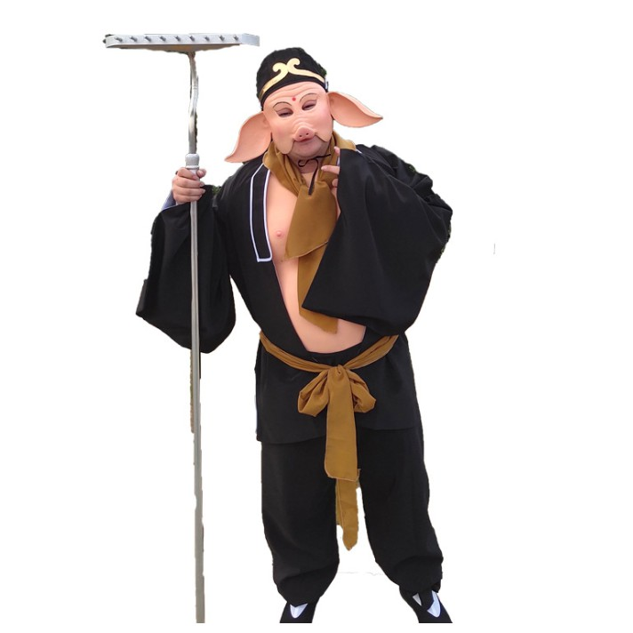
Bốn chú lợn con
1
2
Ve vẻ vè ve
Vè bốn chú lợn
Nhởn nhơ nô giỡn
Ăn ngủ vô tư.
Hẳn họ nhà “Trư”
Là to tròn thế.
Ve vè nghe kể
Bốn chú lợn con.
(Tiến Việt)
3
4
5
6
7
8
Nhân vật nào trong bộ phim “Tây du kí” có hình dáng của lợn?
Bài thơ có mấy dòng thơ?
Có mấy chú lợn trong bài?
Những chú lợn có đặc điểm gì?
Notes:
GV chủ động hỏi HS để khai thác nội dung nhé

Slide 36
Bốn chú lợn con
Ve vẻ vè ve
Vè bốn chú lợn
Nhởn nhơ nô giỡn
Ăn ngủ vô tư.
Hẳn họ nhà “Trư”
Là to tròn thế.
Ve vè nghe kể
Bốn chú lợn con.
(Tiến Việt)

Slide 37
Nói
5
Rừng xanh vui nhộn

Slide 39
Dặn dò

